Slide 1
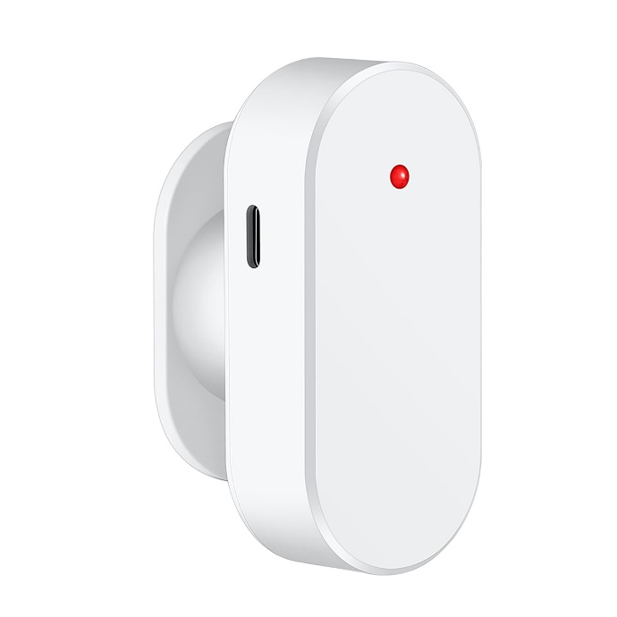
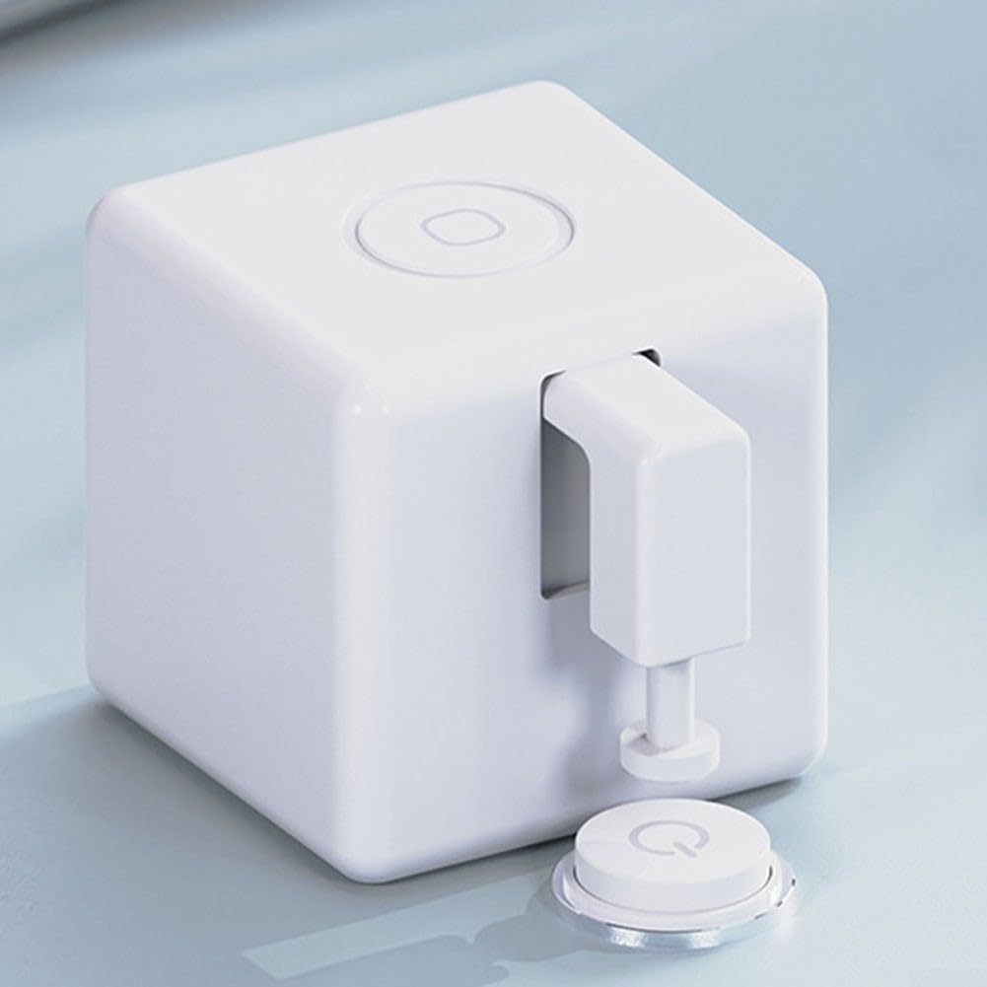
Test von Zigbee-Devices
Presence-Detection
Plug
Water-Detection
Temp/Hum
FingerBot
…

Slide 2
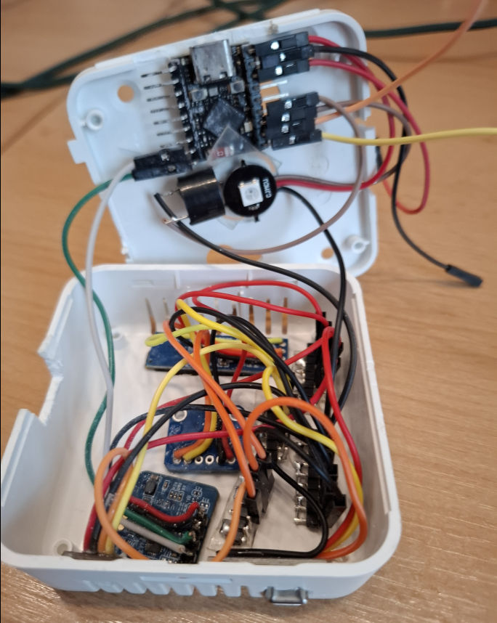
Sensorbox 2025
Todo
Logik lokal realisieren
Anbindung über MQTT
CO2: SCD41 statt MH-Z19
Helligkeit: TSL2591 statt LDR
Motion: Radar statt PIR
NEU: OLED-Display
Neopixel
Buzzer
BME280 (vielleicht obsolet)

Slide 3
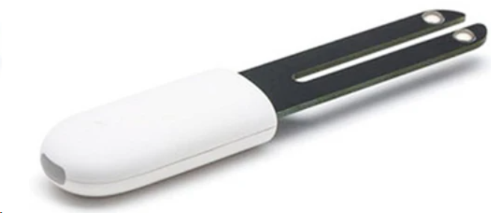
Bluetooth-Proxy mit ESPHome
Miflora
ESP32 oder Shelly

Slide 4
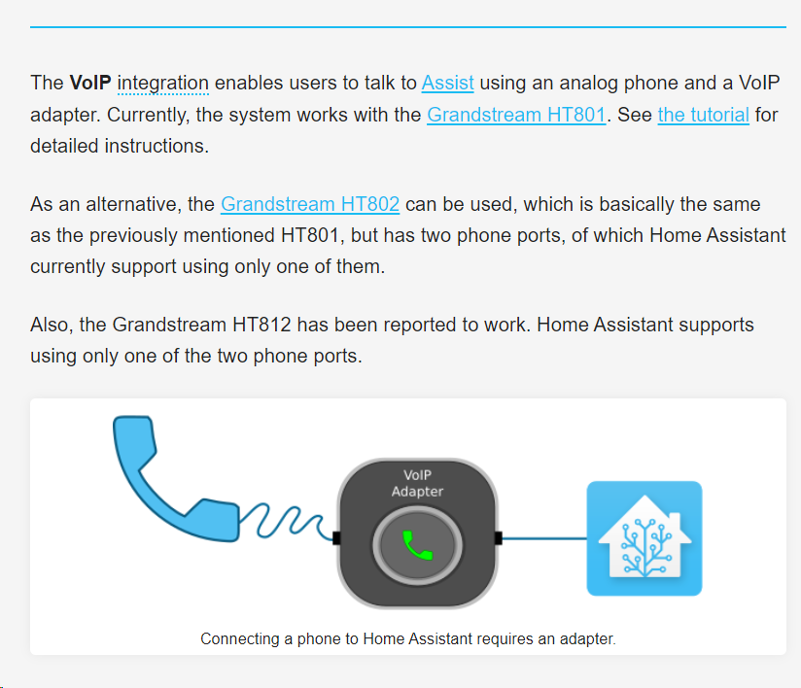
VOIP – Assist mit GrandStream

Slide 5
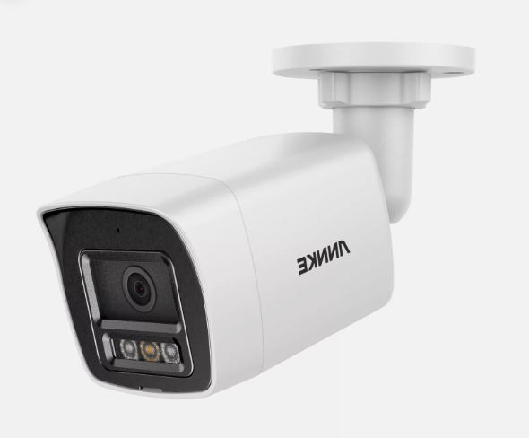
Kamera mit Gesichtserkennung
Annke C800
Bewegungserkennung eingebaut
Über ONVIF in HA nutzbar?
Aus Stream über Coral-Stick
Frigate 0.16.0 bietet Gesichtserkennung
Installation über Docker-Compose unter Linux
Installation als LXC-Container unter Proxmox (Spezialistenaufgabe)

Slide 6
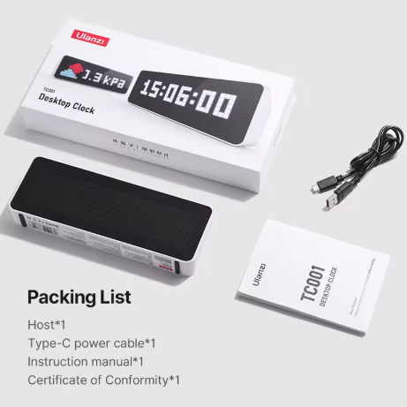
Ulanzi Desktop Clock
https://blakadder.com/esphome-pixel-clock/

Slide 7
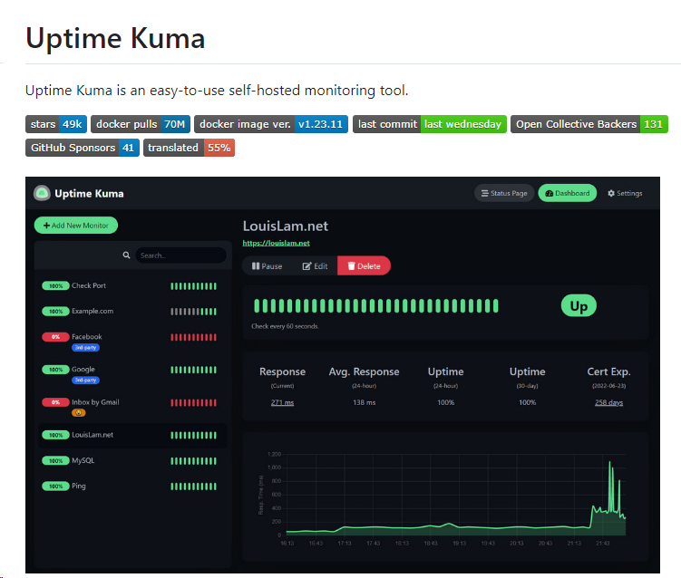
Uptime Kuma

Slide 8
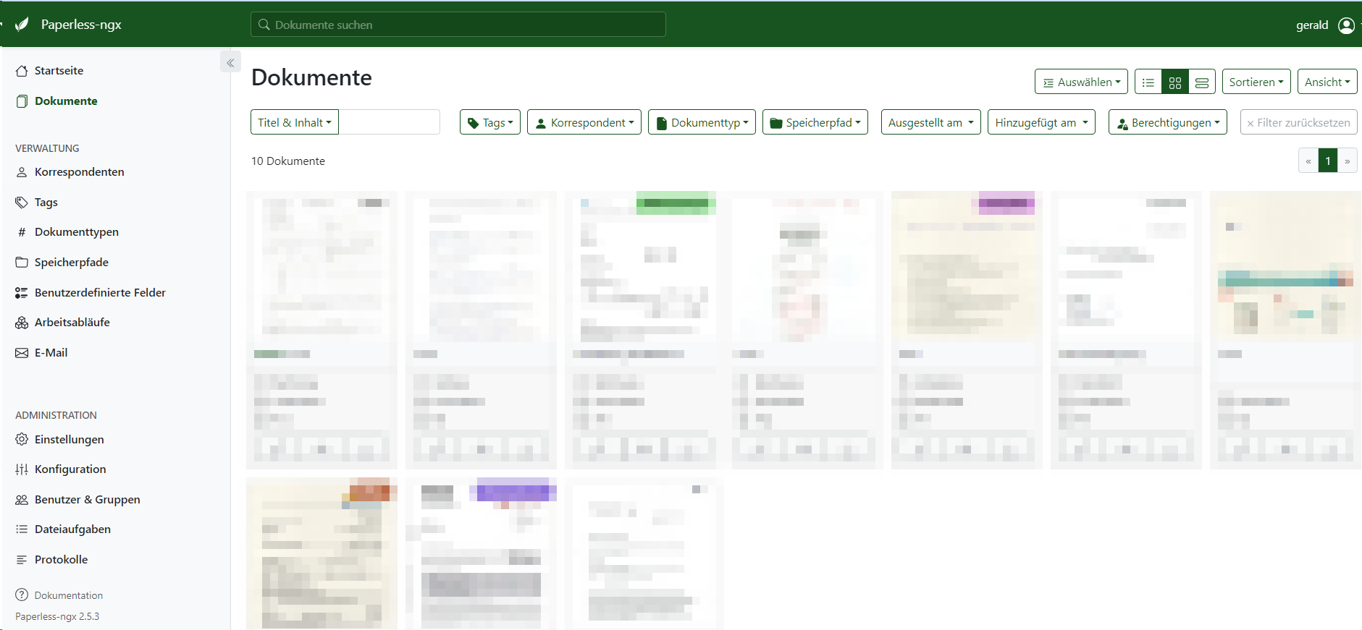
Paperless ngx

Slide 9
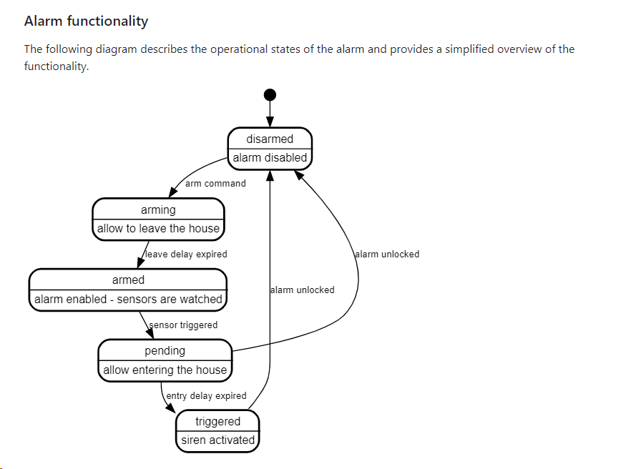
HACS - Alarmo

